Slide 1
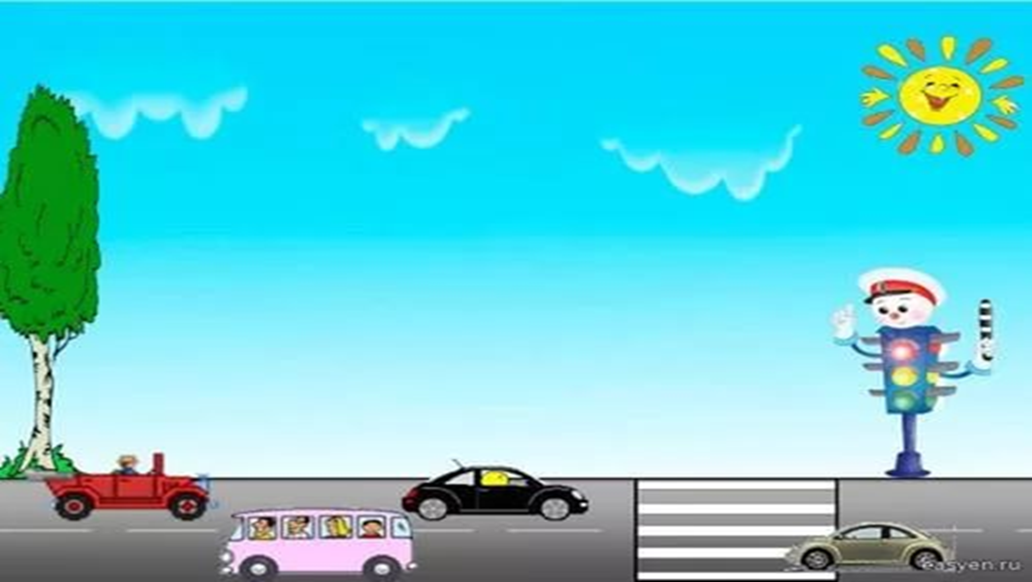

Что должен знать воспитатель о правилах дорожного движения?"
Подготовила воспитатель:
Аккузина Мария Геннадьевна.

Slide 2


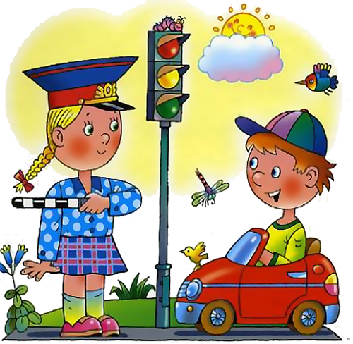
Нередко причиной дорожно-транспортных происшествий являются сами дети.
Происходит это из-за элементарного незнания основ Правил дорожного движения и безучастного отношения взрослых к поведению детей.

Slide 3
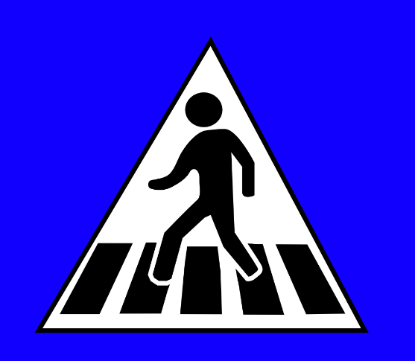
Наиболее частыми видами нарушений детьми ПДД являются:
• Переход через проезжую часть вне установленных для перехода мест 35-40% ;
• Неожиданный выход из-за движущихся или стоящих транспортных средств или других препятствий, мешающих обзору 25-30% ;
• Неподчинение сигналам светофора10-15%
• Игры на проезжей части и ходьба по ней при наличии тротуара-5-10% ; Известно, что привычки, закреплённые в детстве, остаются на всю жизнь, поэтому одной из важных проблем в обеспечении безопасности дорожного движения является профилактика детского дорожного травматизма в дошкольных учреждениях.

Slide 4
Дошкольный возраст – важнейший период, когда формируется личность и закладываются прочные основы опыта жизнедеятельности, здорового образа жизни.
При обучении детей правилам дорожного движения нужно учитывать возрастные психологические и физиологические особенности.
• Поле зрения ребенка гораздо уже, чем у взрослого.
• Реакция у ребёнка по сравнению со взрослыми более замедленная.
• Маленький рост ребенка, "скрывающий" его от водителей.
• Малыши не в состоянии на бегу сразу же остановиться

Slide 5
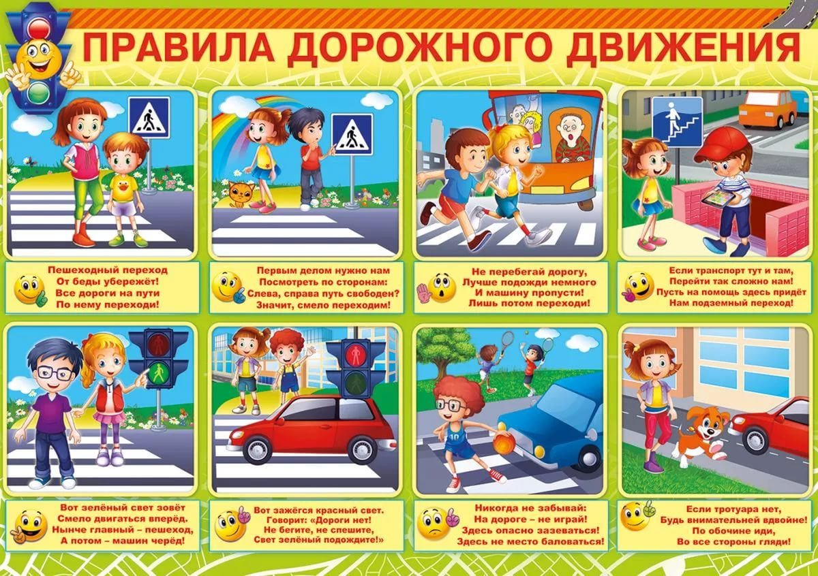
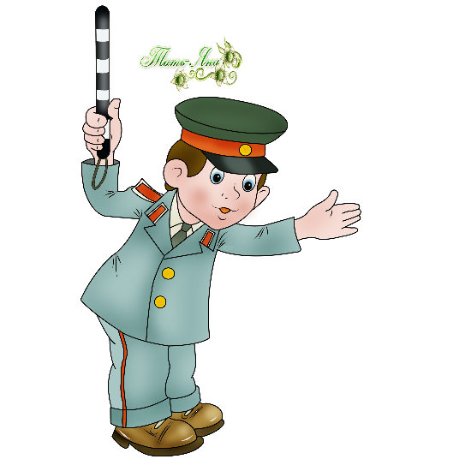
Чтобы со знанием дела вести воспитательную работу с детьми и родителями, обеспечить собственную безопасность, каждый воспитатель, прежде всего сам должен хорошо знать правила дорожного движения

Slide 6
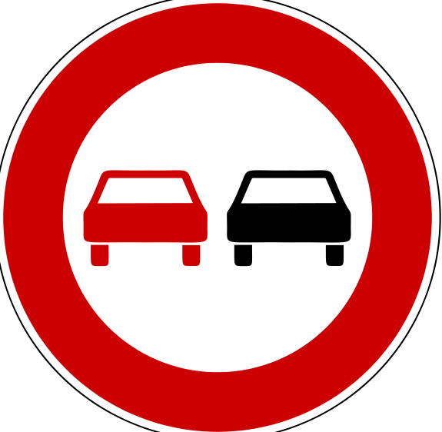
Вспомним некоторые из них:
1. Пешеходам разрешается ходить только по тротуарам, придерживаясь правой стороны
2. Там, где нет тротуаров, нужно ходить по левому краю проезжей части, навстречу движению, чтобы видеть движущийся транспорт и вовремя отойти в сторону
3. Пешеходы обязаны переходить улицу только шагом по пешеходным переходам, с обозначенными линиями или указателем «пешеходный переход», а на перекрёстках с необозначенными переходами – по линии тротуара

Slide 7
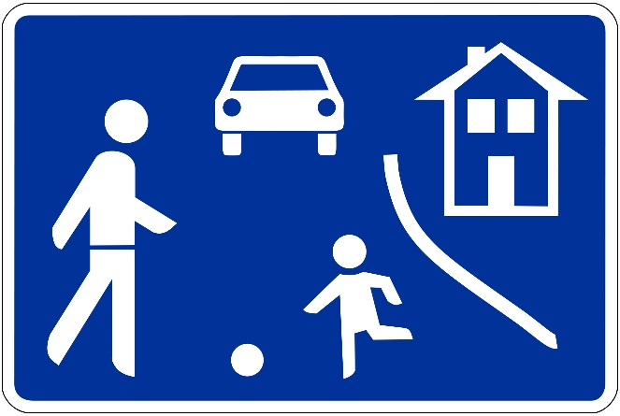
4. Прежде чем сойти на проезжую часть при двустороннем движении, необходимо убедиться в полной безопасности.
5. Запрещается пересекать путь движущимся транспортным средствам, выходить из-за транспорта на проезжую часть
6. В местах перехода, где движение регулируется, пешеходы должны переходить улицу только при зелёном сигнале светофора или разрешающем жесте регулировщика (когда он повернулся к нам боком)

Slide 8

7. В местах, где переходы не обозначены и где движение не регулируется, пешеходы должны во всех случаях пропускать приближающийся транспорт. Запрещается переходить улицу около кругового или крутого поворота
8. Группы детей разрешается водить только по тротуару, не более чем в два ряда (дети идут, взявшись за руки). Впереди и позади колонны должны находиться сопровождающие с красными флажками.
9. Перевозить детей разрешается только в автобусах, двери и окна которых должны быть закрыты. На лобовом стекле иметь опознавательный знак «Дети».

Slide 9
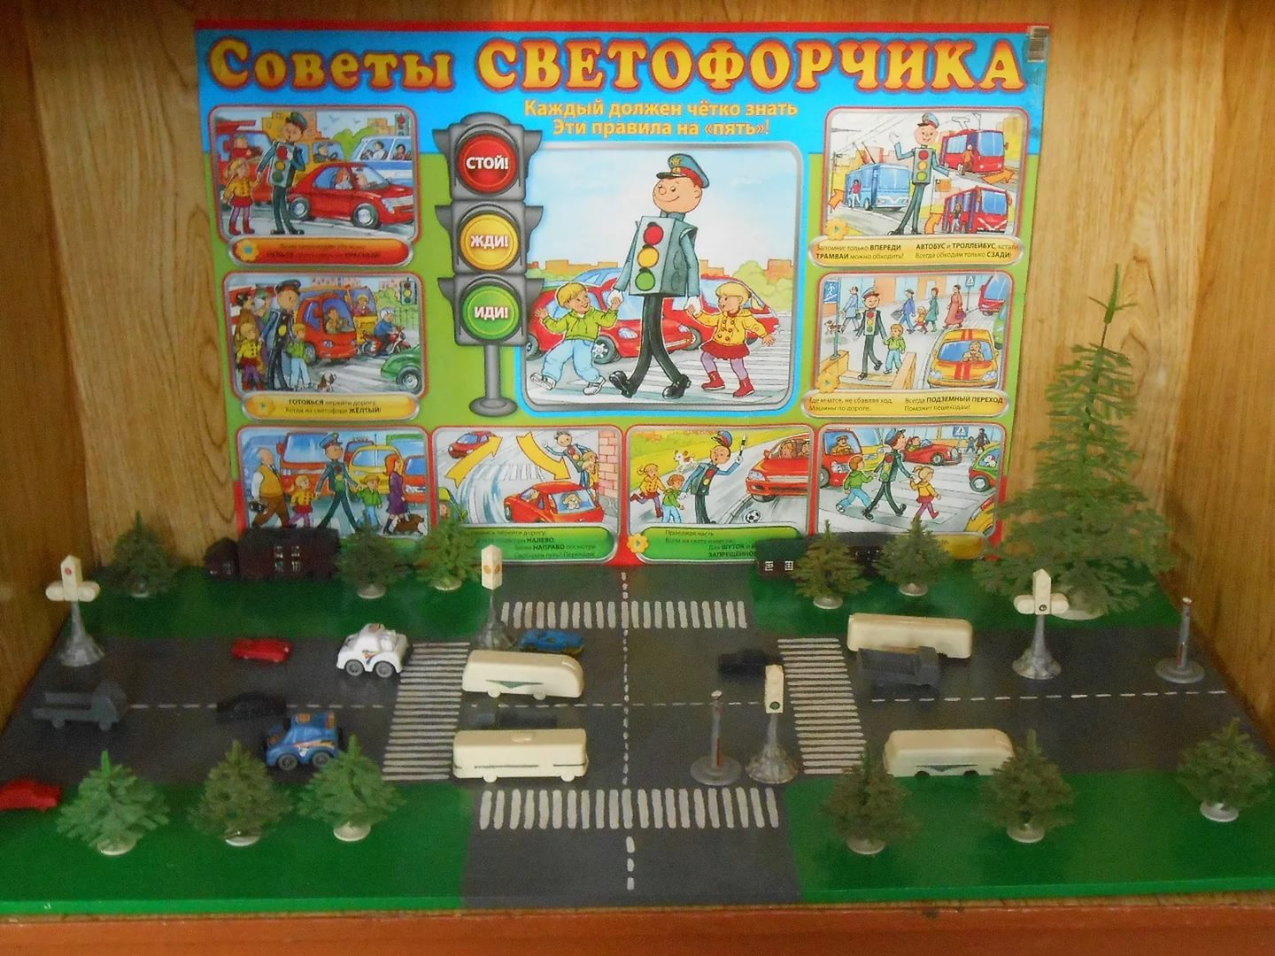
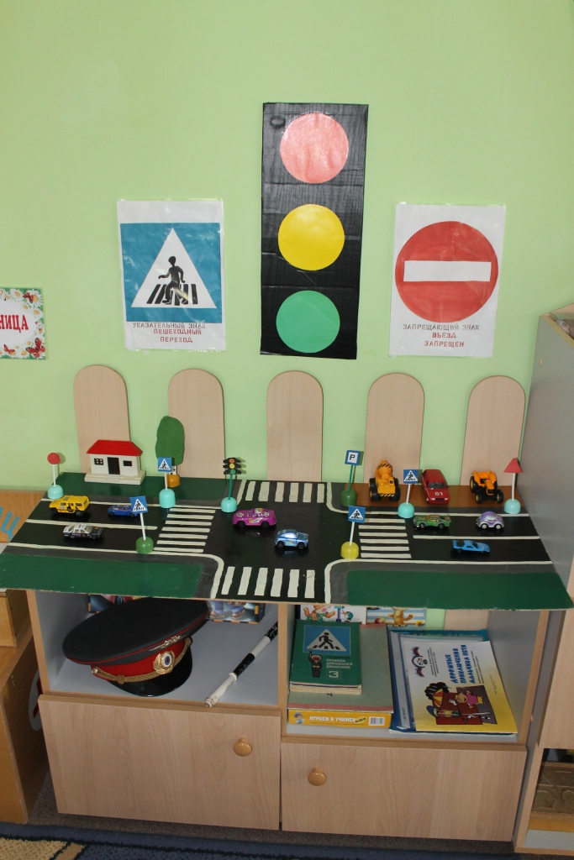
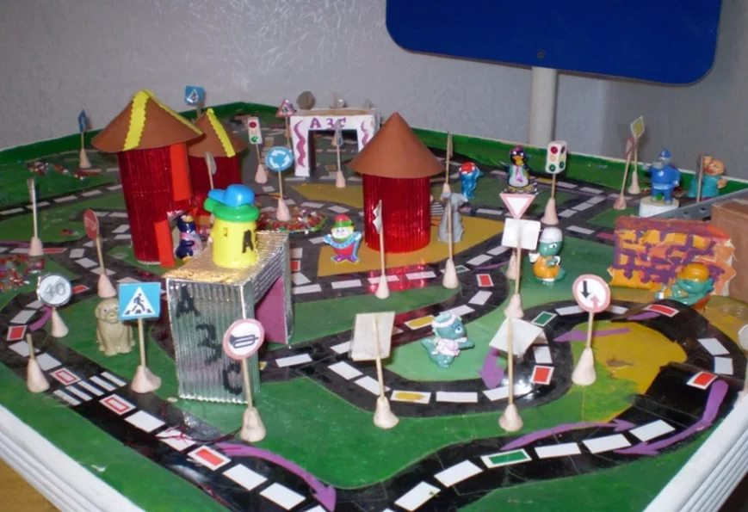
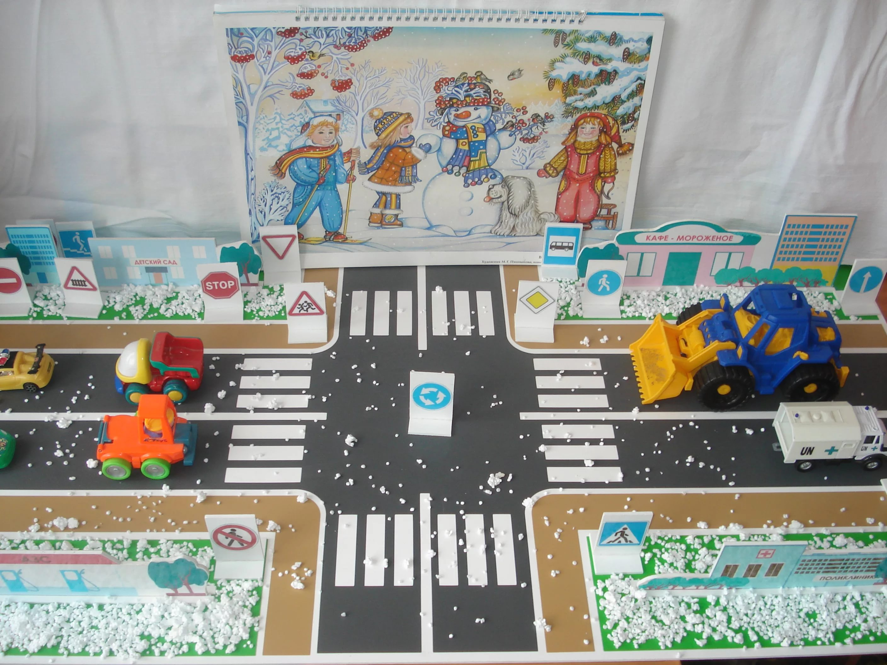
Содержание воспитательной и образовательной работы по ПДД должно соответствовать возрастным требованиям.

Slide 10

Следует помнить, что одним из основных факторов успешного воспитания у детей навыков безопасного поведения на улице является пример родителей.
Поэтому воспитатели систематически ведут работу с родителями по ПДД. Форма работы может быть разнообразной.
Это: анкетирование, беседы, консультации, собрания, «Круглые столы», совместные с детьми праздники и мероприятия.

Slide 11
Помощь и рекомендации по организации работы по обучению детей ПДД вы найдёте в изданиях методической литературы по данной тематике, таких как:
1. Ф. С. Майорова «Изучаем дорожную азбуку»,
2. Н. А. Извекова «Занятия по правилам дорожного движения»,
3. В. Е. Рублях «Правила дорожного движения»,
4. К. Ю. Белая «Формирование основ безопасности у дошкольников»,
5. Т. Ф. Саулина «Три сигнала светофора»
6. Т. А. Шорыгина «Беседы о правилах дорожного движения с детьми 5-6 лет. (20)
Только совместными усилиями педагогов и родителей можно достичь желаемых результатов, и тогда дети будут чувствовать себя на дороге в безопасности.

Slide 12

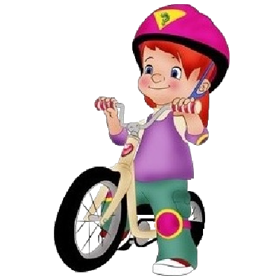
Спасибо за внимание!

